Slide 1

Módulo 4
Novidades do Visual Studio 2015

Slide 2

Módulo 4 - Agenda
Módulo 4 – Novidades do Visual Studio 2015
Novos templates
Menos xml, mais json
Suporte a bower e grunt/gulp nativos
Versão community

Slide 3

Novidades do Visual Studio 2015
Módulo 3 – Aula 1

Slide 4
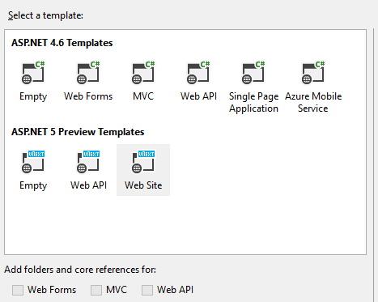
Novos Templates

Slide 5
Novos Templates
Empty – Vazio (óóóóóóoó)
Webapi – Só as dependências da api, sem bower, grunt e afins
Web site – app web completa

Slide 6

Demo
Novos templates

